Slide 1
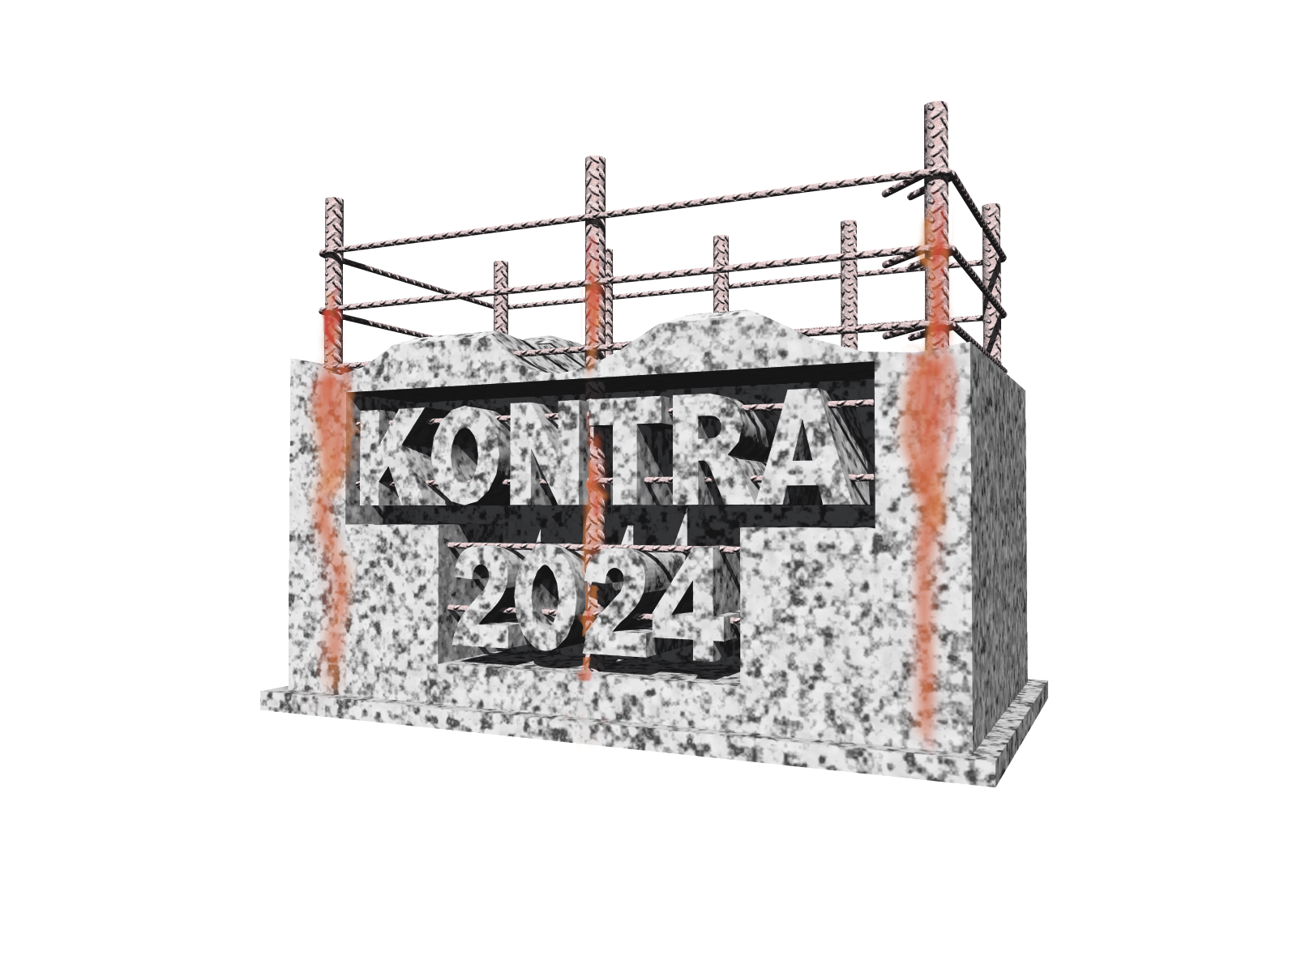
XXIII Konferencja Naukowo-Techniczna
KONTRA 2024 Trwałość budowli
i ochrona przed korozją
Sugerowane miejsce na logo instytucji Uczestnika
luc.courad@uliege.be +32 4 366 93 50
Cedzyna 9-11 października 2024

